Slide 1
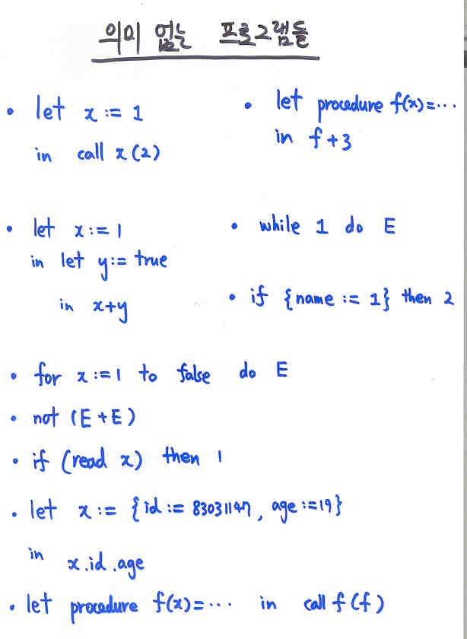
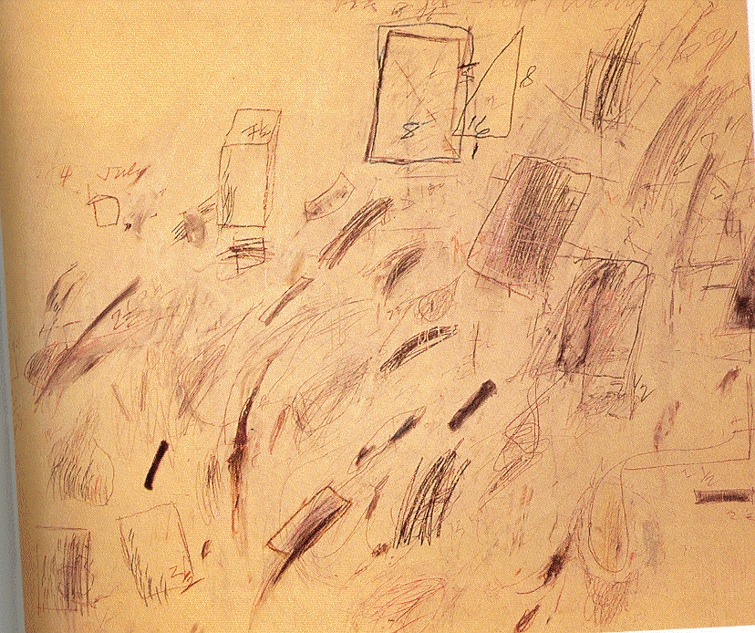

Slide 2
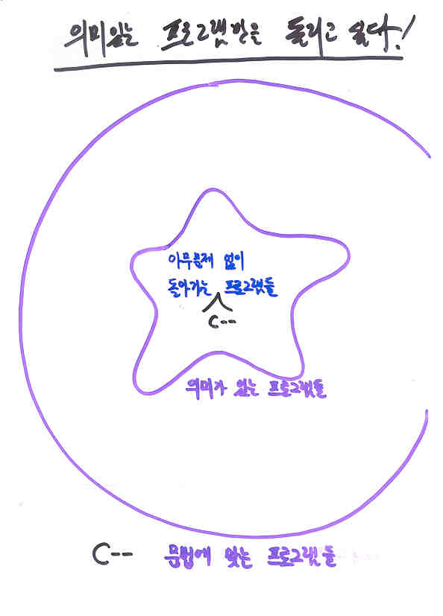
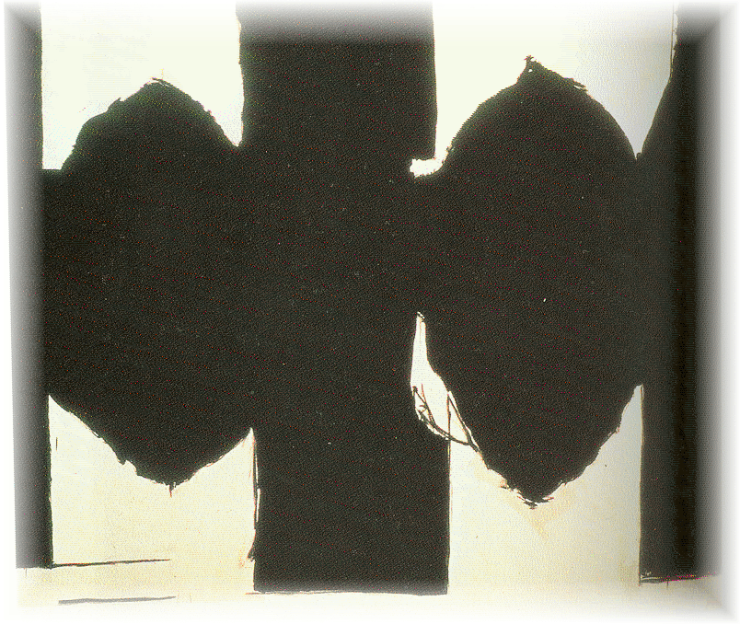
K-
K-

Slide 3
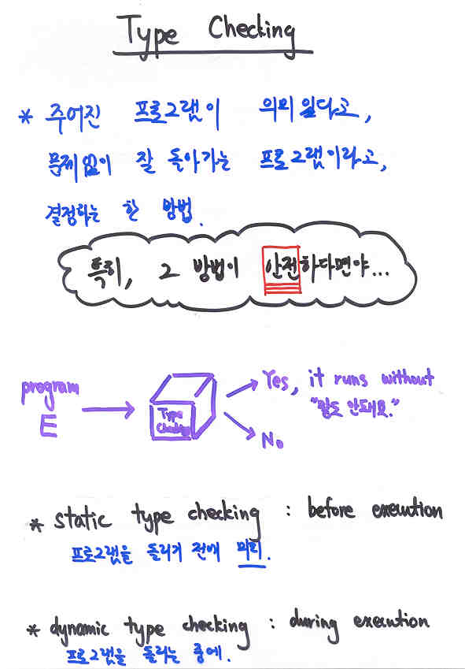

Slide 4
Sound and complete type-checking
is usually impossible.
Only sound type-checking is an alternative.
And we try to make it as complete as possible.
Why is sound & complete type-checking impossible
in general?
If such type-checking procedure TC exists, then
we can solve the Halting problem as follows:
yes
program
program; true+1
TC
no

Slide 5
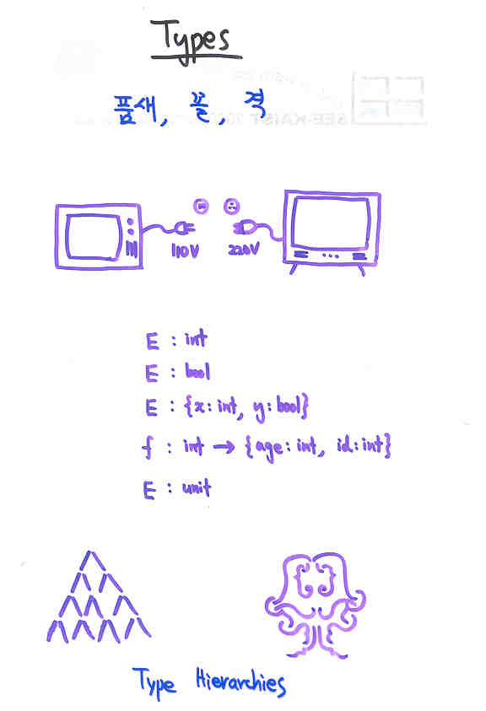

Slide 6
Logics
Computation
syntax definition
parser
semantic definition
interpreter
type checking rules
type checking procedure
다른 이 두개의 세계를 자유자제로 운용할 수 있는 실력
을 익히도록 하세요.

Slide 7

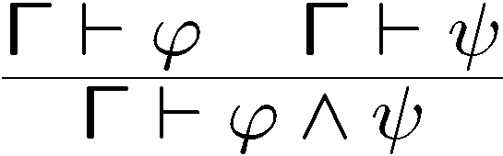
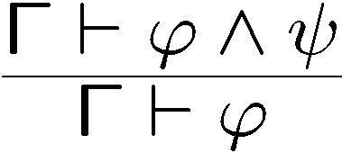
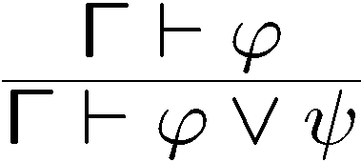
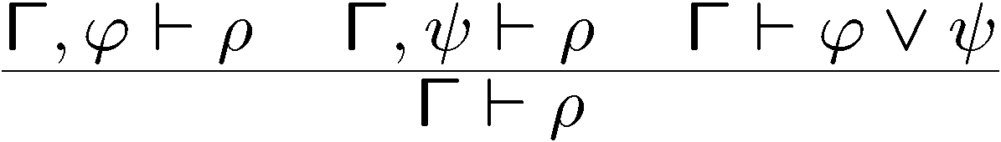
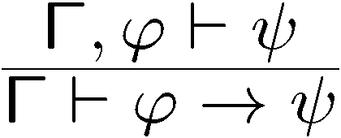
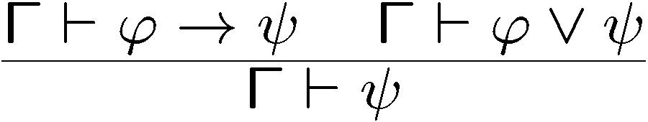

Slide 8




Slide 9
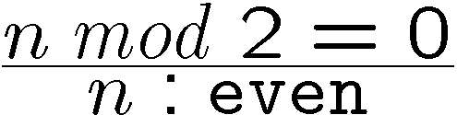
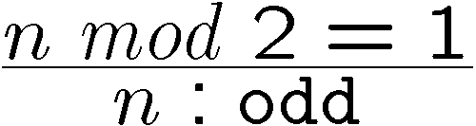
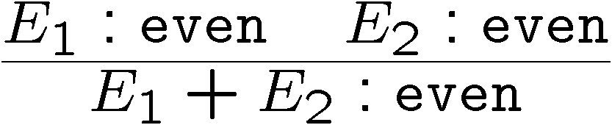
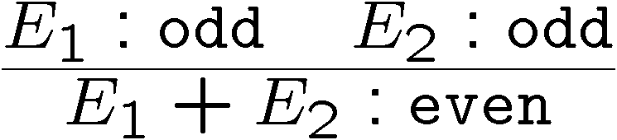

Slide 10
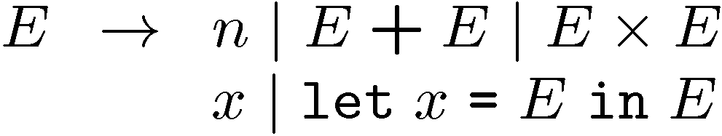

All depends on whether x is odd or even
All depends on assumption about x

Slide 11
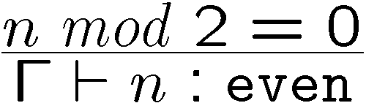
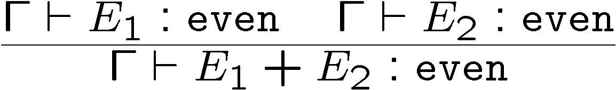
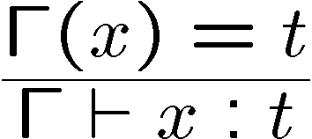
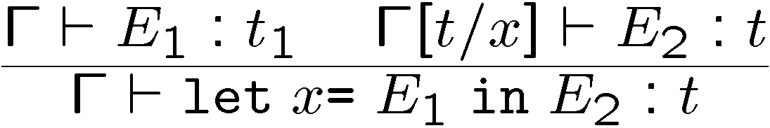

Slide 12



Slide 13
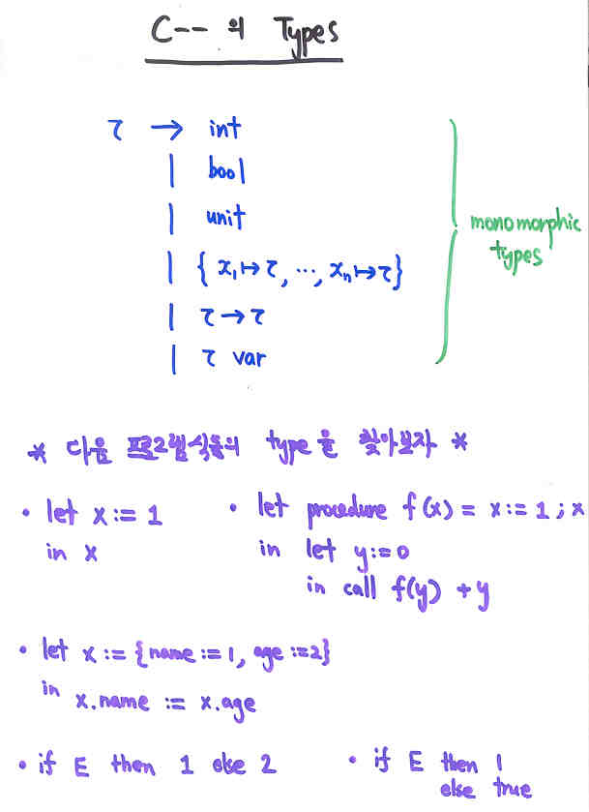

K-

Slide 14



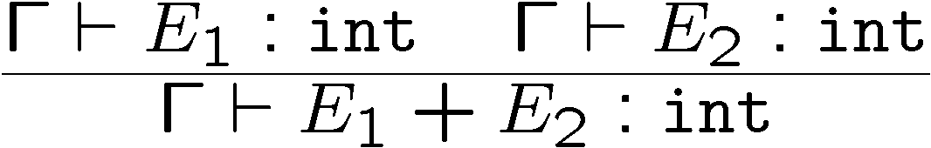

Slide 15
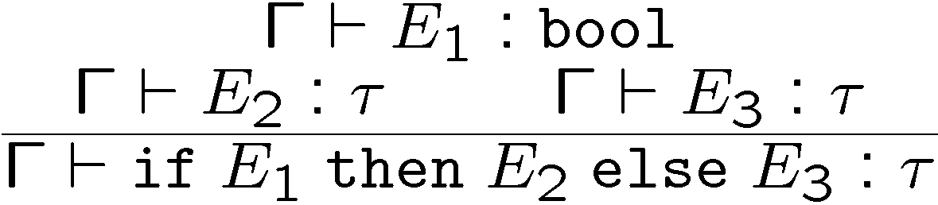
Why two branches should have the same type?
(
if E then 1 else true
)
+ 1
혹시 E의 값을 미리 알 수 있지 않을까?
항상 true이므로, 위의 프로그램은 OK!
혹은, 항상 false이므로, no OK!
혹은, true/false모두 가능하므로, no OK!
혹은, 값이 없으므로, OK!
그와같이 E의 값을 프로그램 실행시키지 않고 정확히 알 수
있는 방법은 없습니다.

Slide 16
그와 같은 방법(VC)이 있다면, 제가 Halting problem을
풀어드릴 수 있어요:
program
program; true
yes
true
VC
no value
no
Halt

Slide 17
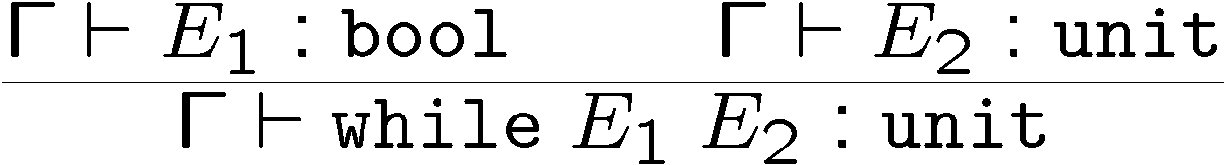

Slide 18
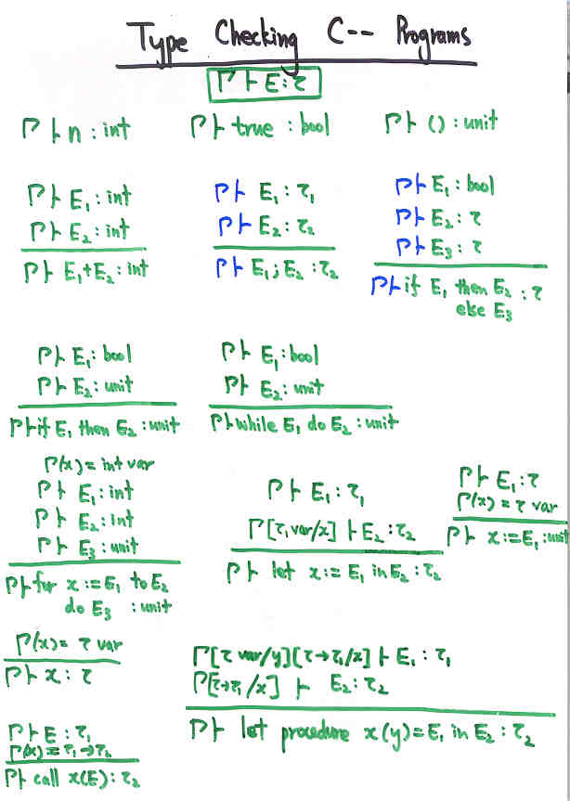
K-

Slide 19
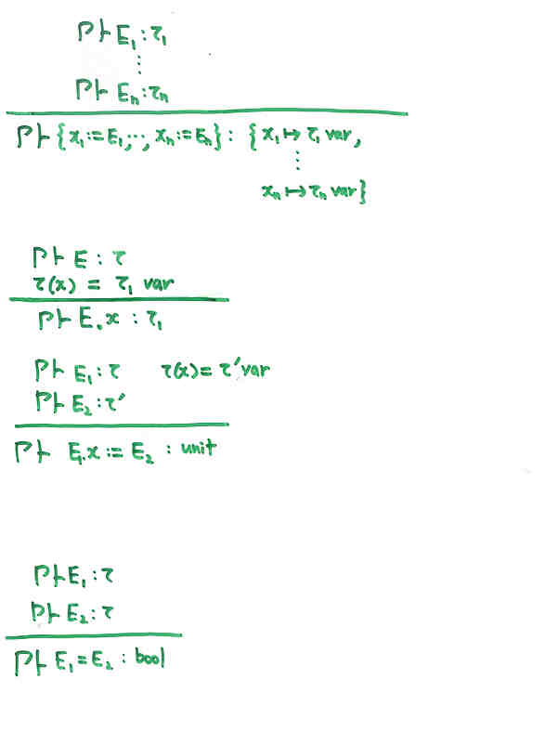

Slide 20
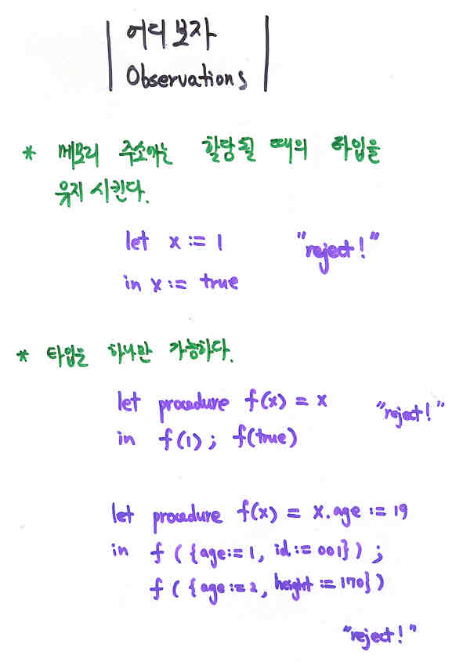
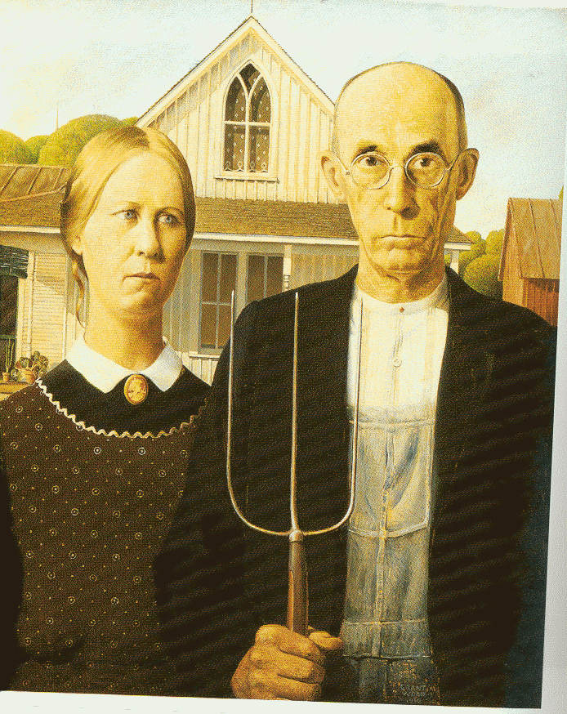

Slide 21
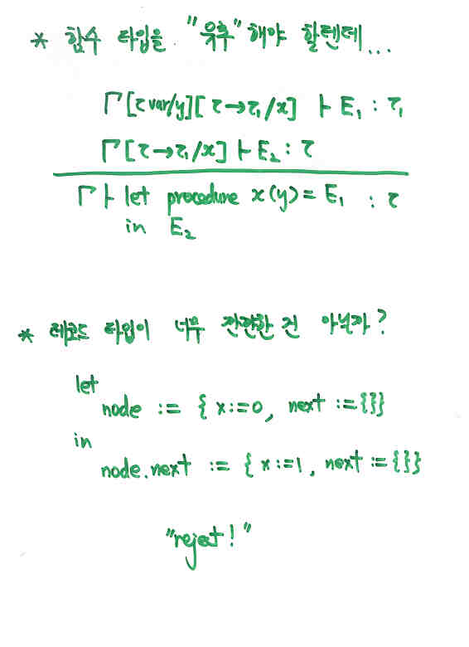

Slide 22
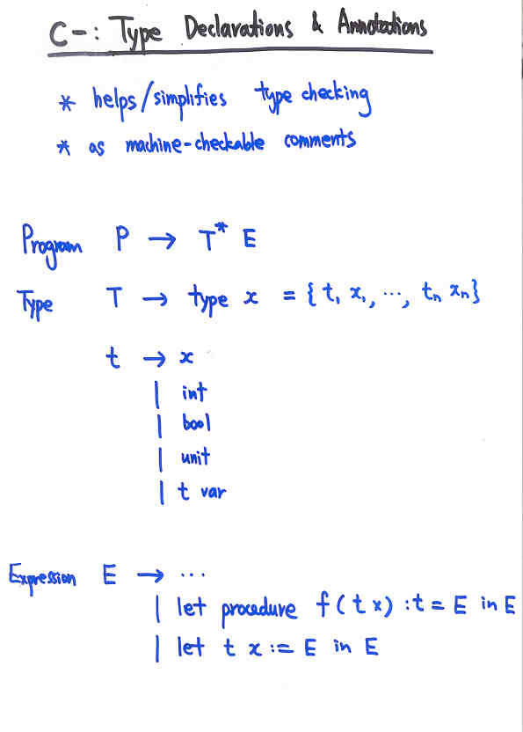
K-
프로그래머에게
기대자.

Slide 23
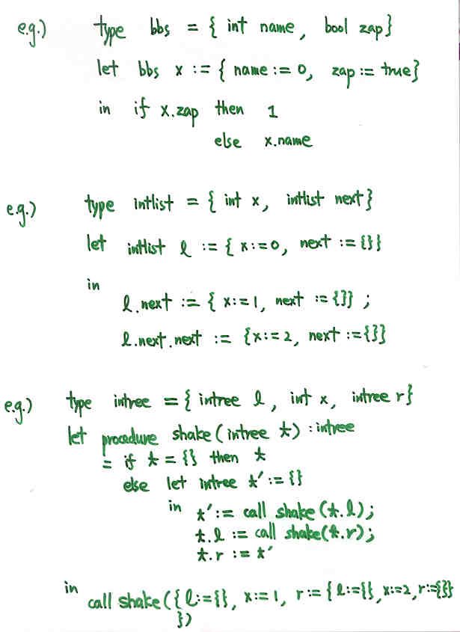

Slide 24
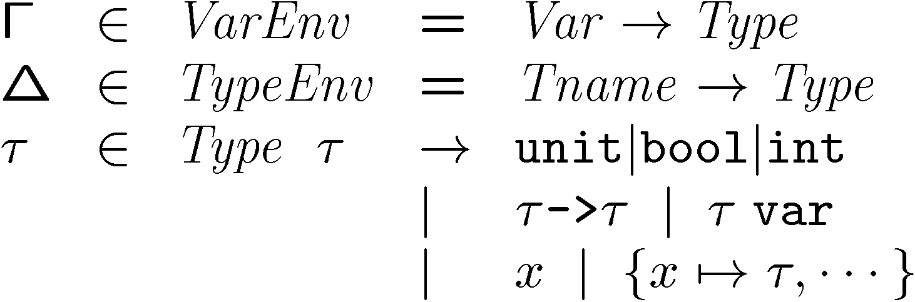






Slide 25
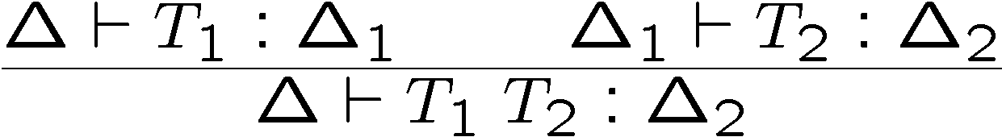
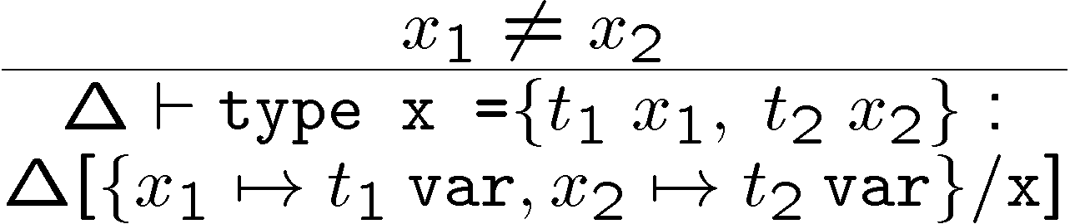

Slide 26
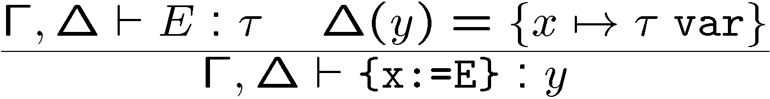

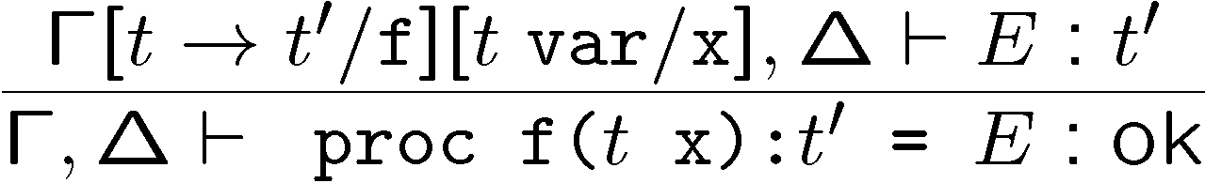

Slide 27
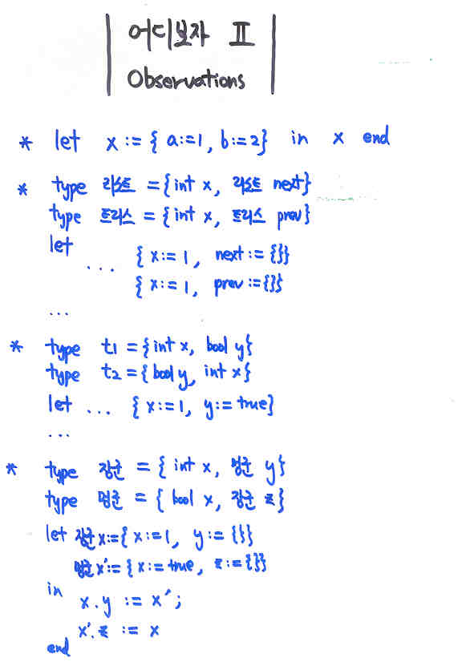

Slide 28
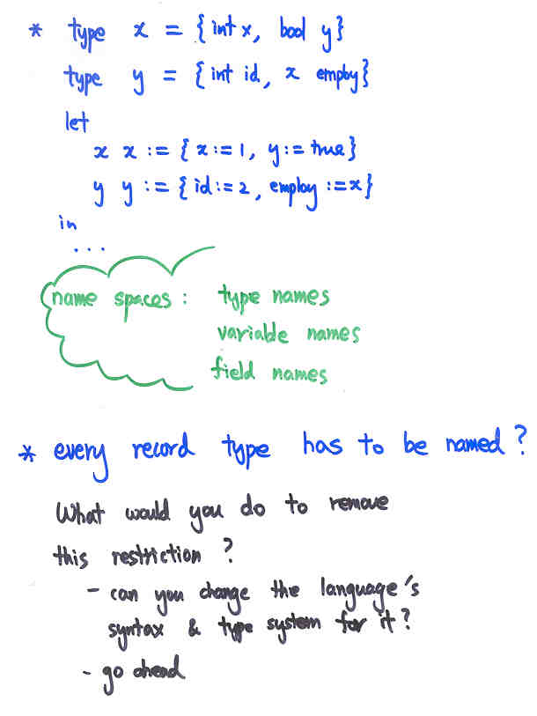

Slide 29
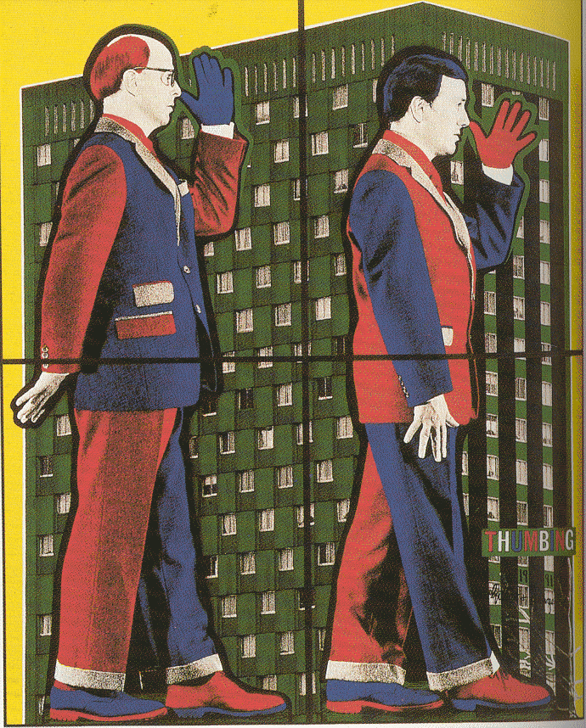
어떻게 흘러와 봤는데,
우리가 정의한 타입 체킹
규칙들이 그럴듯 한 데,
그런데,
어딘가 삼류인 듯 한.
무책임한.
후손들이 웃을. 미개한.

Slide 30
우리의 바램
Theorem [Type Safety]
Let E be a program.
If E is type-checked OK, then it does not go wrong.
Theorem [Type Safety]
Let E be a program.
If {} |- E: t then E does not go wrong.
Theorem [Type Safety]
Let E be a program.
If {} |- E : t then 돌렷({},{},E) runs OK.

Slide 31
